Slide 1
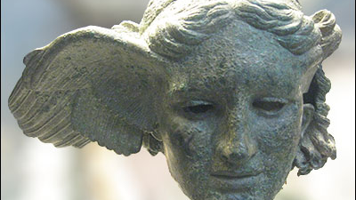
Spánek a poruchy spánku
Petr Grossmann

Slide 2
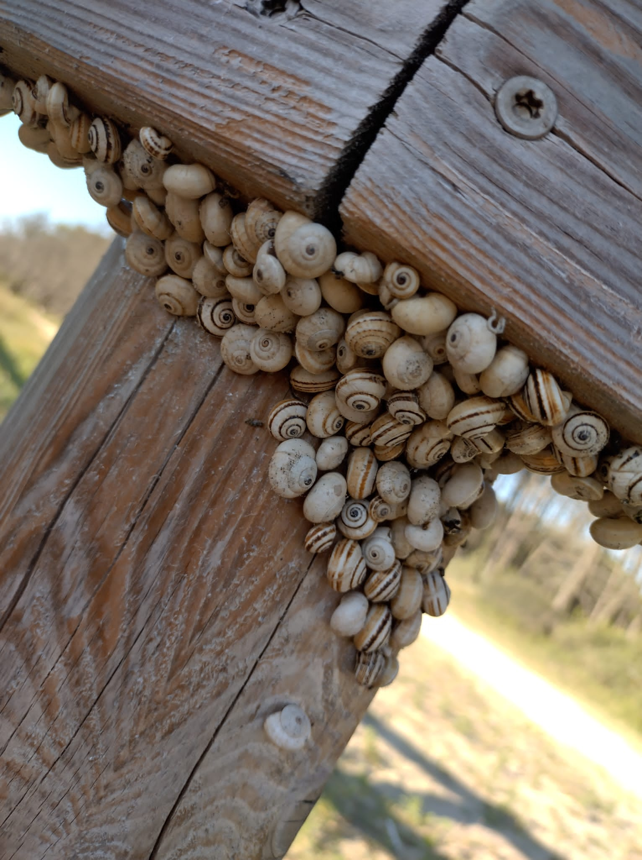
Spánek
Cirkádiánní periodicky se vyskytující stav
Charakterizovaný
sníženou reaktivitou na vnější podněty
Druhově typickou polohou
Typickými změnami aktivit mozku
U člověka změněnou kognitivní činností
Je to okamžitě reverzibilní stav (na rozdíl od komatu, hybernace, estivace)

Slide 3
Tři základní funkční stavy řízení organismu
Bdění
NREM spánek
REM spánek
PSG – polysomnografie
EEG - elektroencephalografie
EOG - elektrookulografie
EMG -- elektromyografie

Slide 4
NREM a REM
Non Rapid Eye Movement a Rapid Eye Movement
Během noci se cyklicky střídají
U dospělého začíná spánek NREM
NREM/REM spánek se nazývá spánkový cyklus
Na začátku noci převládá NREM, s postupujícím trváním se podíl vyrovnává (klinický význam)
1 cyklus asi 90 min

Slide 5
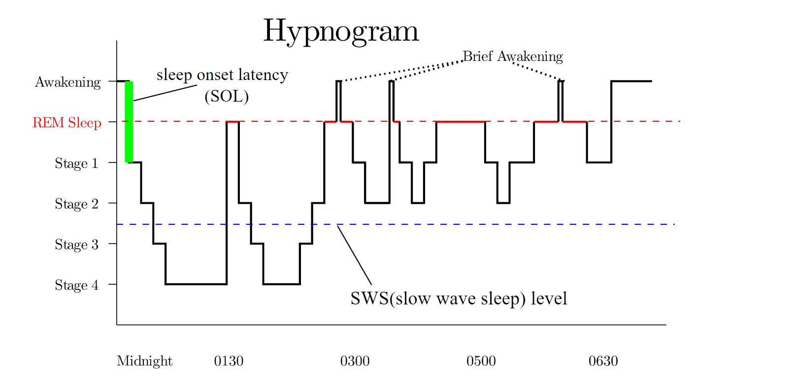

Slide 6
Ospalost
Projev fyziologické potřeby spát
V době příhodné pro usnutí - začátek noci
Projevy: Zívání, prodloužení reakční doby, mióza, zpomalení pohybů, zhoršení jejich přesnosti, změna výrazu tváře, vyšší chybovost
Zvýšená ospalost v denní době nejčastěji souvisí s nedostatkem předchozího spánku

Slide 7
Usínání - hypnagogium
Usínáme postupně se prohlubujícím NREM spánkem
Při N1 je nízký práh probuzení, opakované návrat do bdělosti, pokud trvá v řádu minut, není abnormitou.
Změny polohy těla.
Hypnagogický záškub - je náhlá, krátká kontrakce (myoklonus) velkých svalových skupin převážně dolních končetin, vyskytující se na začátku spánku. Může se opakovat. Záškub je většinou silný a vyvolá pohyb. Je provázen probouzecí reakcí a je často spojen s nepříjemným pocitem. Pokud se hypnagogické záškuby neopakují mnohokrát za sebou, nepovažují se za nemoc.

Slide 8
NREM - Non Rapid Eye Movements
Zpomalená a synchronizovaná korová aktivita
Nižší metabolický obrat
Pomalé vlny na EEG
Snížený svylový tonus
75-80% spánku v dospělosti
Tři stádia N1 (snadno probuditelný), N2 (na EEG spánková vřetena, nepamatuje si probuzení), N3 (hluboký spánek, na EEG pomalé vlny)
Sluchová kůra reaguje stejně jako v bdělosti, ale ve spánku nejsou aktivovány oblasti mozku nutné pro vědomou percepci (levostr. Parietální kůra, obousranně thalamus, prefrontální a cingulární kůra)
Při emočně zabarveném podnětu se aktivuje L amygdala a orbitofrontální a temporální kůra - vzbudí i podnět menší intenzity, je-li emočně významný.

Slide 9
REM – Rapid Eye Movement
Mozková aktivita jako při bdělosti, podobně i metabolický obrat
Desynchronizace činnosti mozkové kůry
Kosterní svaly atonické (s výjimkou bránice m. cricoarrytenoidei posteriores, svalů středouší a okohybných svalů)
Není termoregulace - přechodná poikilotermie.
Rychlé oční pohyby – spojitost se sny není prokázána
Trvá 5-30 min
Význam nejasný, možná snazší probuzení - při probuzení z REM je človvěk čilejší než z NREM.

Slide 10
Probuzení
Organismus musí být vybaven možností ukončit spánek
Je nutná obnova svalového tonu, zásobení těla (krví, resp. kyslíkem), vertikalizace (TK)
K tomu slouží tzv. Probouzecí reakce (arousal) - může pokračovat bdělostí, ale i spánkem
Spánková inertnost - fyziologický stav nižší kognitivní a senzomotorické aktivity po probuzení, trvá většinou minuty, výjimečně déle, individuálně variabilní, může být překážkou výkonu některých povolání (služby, časný začátek pracovní doby)

Slide 11
Odpočinkový denní spánek - siesta
Přirozený pokles bdělosti časně odpolední (také postprandiální spánkový tlak)
Může také kompenzovat chronický nedostatek spánku v noci
Pozitivní vliv na učení, zlepšení imunity, snižuje duševní napětí, příznivý vliv na kardiovaskulární choroby.
Délka trvání je individuální, dosahuje jen N1, popř. N2
Probouzení může být provázeno spánkovou inertností
V případě insomnie se nedoporučuje.

Slide 12
Sny
Duševní činnost v době spánku (vnímání, myšlenky, emoce, které se vyskytnou v době spánku)
Při probuzení z NREM si vybavují lidé sy v 50%, z REM v 80%
Z REM spánku je popis snu živější, delší, obsahuje více děje a je bizarnější než z NREM
Jsou málo prozkoumány, patrně hraje roli dopamin, např antiparkinsonika, vareniclin, β-blokátory, transdermální nikotin zvyšují výskyt nočních můr.
Reflektují konsolidaci a integraci recentních vzpomínek. (Oblasti aktivované při učení jsou následně reaktivovány v následujícím spánku)
Charakter snů souvisí s předchozí zkušeností, s duševní zátěží, emoční a vztahovou situací, celkovým zdravotním stavem etc.
Klinicky významné: noční můry a dysforické snění - časté u úzkostných poruch a PTSD, patrně usnadňují regulaci emocí a konsolidaci paměti emocí - farmakologicky by měly být léčeny jen v případě, kdy vyvolávají velmi závažné potíže.

Slide 13
Paměť
Spánek je důležitý pro konsolidaci paměti.
Důležitý je NREM a REM spánek, potlačení REM však nemá zničující vliv (např. u AD)
Napomáhají i jiné kompenzační mechanismy
Pro deklarativní paměť je důležitý NREM (pro sémantickou paměť N3 a pro epizodickou N2)
Pro nedeklarativní paměť je důležitý REM spánek a N2.

Slide 14
Trvání spánku
U dospělých optimálně 7-9 h
Za poslední dekády ve vyspělých zemích zkrácení o 1-2 h (biologická adaptace není možná)
Chronicky kratší spánek než 7 h je spojen s rizikem kardiovask. chorob, obezity, diabetu, hypertenze, CMP, ICHS, a zvýšeným rizikem úmrtí.
S věkem se délka zkracuje (viz dále)
Ženy mají lepší efektivitu spánku, spí mírně déle než muži, mají víe N3, některé parametry spánku jsou závislé na ovulaci, HAK snižuje N3, po menopauze se objevuje více poruch spánku.

Slide 15
Doporučená délka spánku
Americká National Sleep Foundation:
14-17 h novorozenci
12-15 h kojenci
11-14 h batolata
10-13 h předškolní děti
9-11 h školáci
8-10 h teenageři
7-9 h mladí dospělí
7-8 h staří dospělí

Slide 16
Cirkadiánní rytmus
Adaptace na cyklicky se měnící podmínka na zemi
Vytvoření cirkadiánních hodin (běží i když nejsme vystaveni běžným podmínkám)
Délka cirkadiánní periody (circa dies = přibližně den) 23,5-25 hodin
Centrální pacemaker člověka jsou suprachiasmatická jádra (nuclei suprachiasmatici)
Podílejí se také hodinové geny.
Synchronizátory - zeitgebery - střídání světla a tmy, rytmický příjem potravy, soc. interakce, cvičení, atmosférické podmínky, teplota...
Chronotyp - cirkadiánní prefrence - sova, ranní ptáče, nevyhraněný typ.

Slide 17
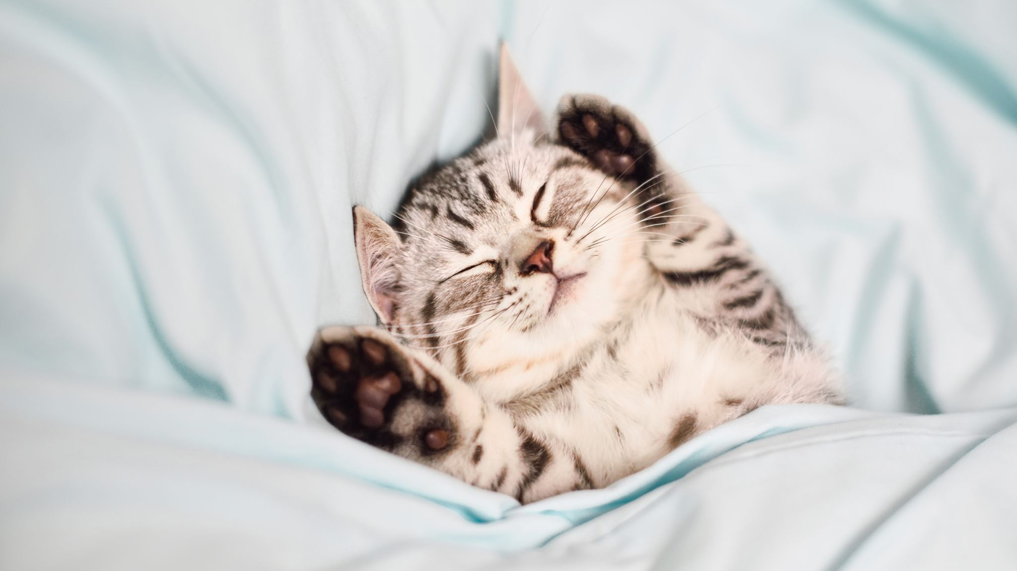
Poruchy spánku

Slide 18
Poruchy spánku
Nespavost
Poruchy dýchání související se spánkem
Centrální poruchy s hypersomnolencí
Poruchy cirkadiánního rytmu spánku a bdění
Parasomnie
Poruchy pohybu související se spánkem

Slide 19
Insomnie
Nespavost
Subjektivní stížnost pacienta na potíže s usínáním a/nebo udržením spánku a/nebo časným ranním probouzením
Izolovaný symptom i součást jiného onemocnění

Slide 20
Centrální hypersomnie
Nadměrná denní spavost, která není vyvolaná nedokonalým nočním spánkem nebo poruchou cirkadiánního rytmu
Neschopnost udržet kontinuální bdělost
Narkolepsie typu 1 - imperativní spánky (v řádu minut) s kataplexií, pokles orexinu (hypokretinu), objevují se hypnagogní a hypnopompní halucinace a spánková obrna.
Narkolepsie typu 2 - imperativní spánky v průběhu dne bez kataplexie a poklesu hypokretinu
Klein-Levinův syndrom - rekurentní epizody hypersomnie (okolo 10 dní), opakuje se několikrát do roka, spojeno s nadměrným příjmem potravy, častěji u mužů a v židovské populaci, rodový výskyt.

Slide 21
Parasomnie
Vázané na NREM spánek - pavor nocturnus, probuzení se zmateností, somnambulismus, porucha příjmu potravy vázaná na spánek; probuzení z N3, někdy vliv psychofarmak. První třetina noci.
Vázané na REM spánek - porucha chování v REM spánku, rekurentní izolovaná spánková obrna, porucha s nočními můrami. Výskyt spíše v poslední třetině noci.
Ostatní parasomnie – sy exploze v hlavě, halucinace vázané na spánek, noční enuréza, parasomnie vyvolané léky a návykovými látkami a další

Slide 22
Poruchy vázané na NREM
Kromě SRED obvykle vývojová fáze, dětský věk.
V první třetině noci, disociované probouzení z N3 fáze (delta)
Nejčasteji probuzení s inerí a somnambulismus asi 17% dětí, v dospělosti klesá.
Nejméně častý je pavor nocturnus 1-6,5% ve věkové kategorii 4-12 let
Někdy probíhají nepozorovaně (výskyt až 40%)
Mohou se objevit i v dospělosti de novo
Vliv mají zejména genetické faktory, spouštěcími momenty mohou být změna prostředí, zevní podněty (zvukové, taktilní...), vnitřní (naplněný močový měchýř), nepravidelný režim spánku a bdění, spánková deeprivace, směnný provoz...
Nezanedbatelný vliv užívání léků - BDZ, hypnotika, AD, AP, nejvíce zolpidem

Slide 23
Somnambulismus, sleep walking, náměsíčnost - spojeno s komplexím automatickým chováním, kt zahrnuje chůzi.Začíná posazením na posteli, zmateným výrazem, , opuštění lůžka, nakládání s předměty, i nebezpečnými, riziko zranění, opuštění domu či vypadnutí z okna.
Probuzení se zmateností, spánková opilost, spánková inertnost, confusional arousal – zmatenost nebo zmatené chování při nedokonalém probuzení z N3; u dětí neztišitelný pláč, neúčelné zmatené pohyby, do prázdna upřený pohled, trvá minuty až desítky minut.
Pavor nocturnus, noční děs, sleep terors - nejdramatičtější, nejméně častá forma, nejkratší 1-5 minut, náhlá eizoda děsu během spánku, intenzivní projevy strach s aktivací vegetativního sysému, tachykardie, tachypnoezrudnutí, mydriáza, zvýšený svalový tonus; někdy posazení, někdy pobíhání po místnosti ve snaze uniknout.
Por. příjmu potravy ve spánku, Sleep Realted Eating Disorder, SRED - mimovolní konzumace jídla, úroveň vigility kolísá, vede k přejídání, nadváze, někdy požívání nepoživatelných věcí, riziko zranění při přípravě pokrmu (poranění, požár, popálení horkým jídlem), sekundární depreesivní syndrom, ranní anorexie

Slide 24
Poruchy vázané na REM
RBD, REM sleep disorder, porucha chování v REM – porucha provázená vokalizacía/nebo komplexním motorickým chováním, spojeno s patologií synukleinu, jedná v souladu se snem, má zavřené oči, chybí atonie, kopy, údery, vzácně stoj a chůze, mluví v souladus obsahem snu
Rekurentní izolovaná spánková obrany - vzácná, prevalence nejasná, člověk při usínání nebo probuzení není schopen volních pohybů je postiženo kosterní svalstvo trupu a šíje, končetin, pouze okohybné svaly mají zachovanou fci, strach, úzkost
Porucha s nočními můrami

Slide 25
Syndrom neklidných nohou
Syndrom neklidných nohou (Restless Leg Syndrome – RLS, také Willis-Ekbomova nemoc) je neurologické onemocnění, které postihuje asi 10 % populace. Projevuje se nepříjemnými pocity v dolních (někdy i horních) končetinách. Jsou to vjemy různého druhu. Pacienti je subjektivně vnímají jako nepříjemné brnění, mravenčení, někdy bolest, někdy neurčité, těžko popsatelné pocity, které vedou k nutkavé potřebě s končetinami pohybovat. Projevy se obvykle zhoršují, když nemocný sedí nebo leží, proto jsou nejhorší večer a v noci a představují stav, který významně narušuje spánek.
Původ onemocnění není zcela známý. Uvažuje se o různých příčinách. Pravděpodobné je, že se na vzniku podílí dědičnost, nedostatek železa, porucha dopaminergního přenosu v mozku a další. Nezřídka je syndrom zhoršen nebo vyvolán užíváním některých léků, zejména psychofarmak (antipsychotika a antidepresiva), blokátorů kalciových kanálů nebo antihistaminik (léky na alergii). Projevy se mohou zhoršovat rovněž nevhodným životním stylem: kouřením, alkoholem, nadměrnou konzumací kofeinu, nedostatkem fyzické aktivity.

